Slide 1
2019
Python与数据库交互
讲师：心蓝
Notes:
Ss

Slide 2
01
DB-API
目录
02
MySQL
03
Redis

Slide 3
01
DB-API

Slide 4

DB-API
Python与数据库的交互
在
没
有
之
前
，
各
数
据
库
之
间
的
应
用
接
口
非
常
混
乱
，
实
现
各
不
相
同
D
，
B
-
A
P
I
如
果
项
目
需
要
更
换
数
据
库
，
基
本
上
需
要
把
所
有
和
数
据
库
相
关
的
代
码
都
进
行
改
动
，
十
分
不
方
便
DB-API
的
出
现
就
是
为
了
解
决
这
个
问
题
，
所
有
的
数
据
库
接
口
在
D
一
B
-
A
P
I
p
y
t
h
o
n
定
程
度
上
都
要
遵
守
p
y
t
h
o
n
D
B
-
A
P
I
规
范
，
它
定
义
了
一
系
列
的
操
作
数
据
库
的
方
式
，
为
各
种
数
据
库
提
供
了
一
致
的
访
问
接
口
，
项
目
中
更
换
使
用
数
据
库
变
得
更
加
方
便
。

Slide 5
02
MySQL

Slide 6
连接mysql
db_config = {
'user': '账号',
'password': '密码',
'db': '数据库名',
'charset': 'utf8',
}
不是utf-8
conn = pymysql.connect(**db_config)

Slide 7
MySQL
开始
关闭cursor
执行查询
执行命令
获取数据
处理数据
创建connection
关闭connection
获取cursor
结束

Slide 8
使用步骤
1
导入模块：import pymysql
2
建立连接：pymysql.connect(**dbconfig)
连接是不能操作数据库的,需要用连接生成游标来操作
3
创建游标： connection.cursor()
4
执行SQL语句：cursor.execute(sql)
SQL语句都是通过这个方法执行
5
获取结果：cur.fetchall()

Slide 9
注意要点
1
在pymysql中执行的SQL语句不需要加 ;
2
execute执行完后不是直接得到结果，需要你主动去获取
3
和文件一样，别忘了关闭游标与连接
4
事务的回滚和提交
rollbck 与commit

Slide 10
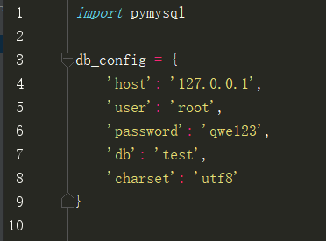
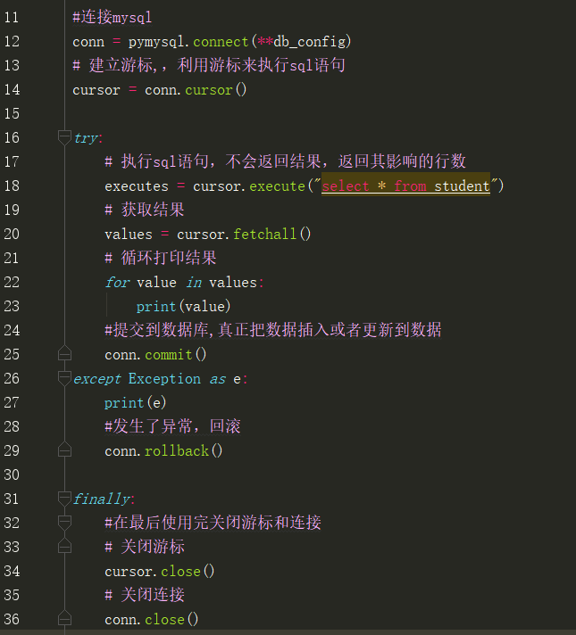
案例

Slide 11
03
Redis

Slide 12
redis
在python中操作redis的命令和命令行的用户几乎一模一样
1
安装python包redis： pip install redis
2
为了兼容旧版本（不推荐使用）
连接redis：redis.Redis()
3
连接redis：Redis.StrictRedis()
4
在程序操作的数据为bytes类型，加入decode_responses=True,写入的数据为str类型

Slide 13
作业
按照redis数据库的api笔记，整理redis-py的api笔记

Slide 14
2019
谢谢欣赏

